Slide 1
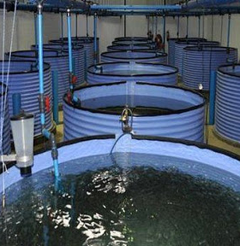
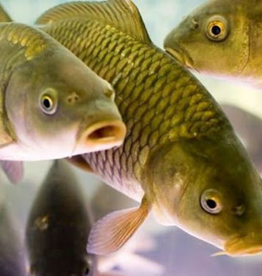
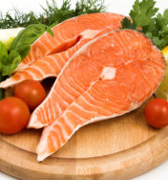
Выращивание видов рыб высокоинтенсивным способом
Рыбоводство - растущая отрасль в Узбекистане. Он достаточно привлекателен для любого предпринимателя, поскольку условия позволяют выращивать рыбу и спрос на рынке есть. Тем не менее интенсивное рыбоводство с внедрением новых технологий принесет большую пользу при меньших эксплуатационных затратах и повышении эффективности и производительности.
$0.6 млн
$0.6 млн
200 тонн
Ташкентская область,
Зангиатинский район
ВНД: 26.9%
ЧПС: $0.7 млн
Местный рынок: 100%
32 месяцев
Доступно
Администрация Зангиатинского района
zangiota@umail.uz
+99370 9753800

